Slide 1
Николай Сладков
«Весенний гам»

Slide 2
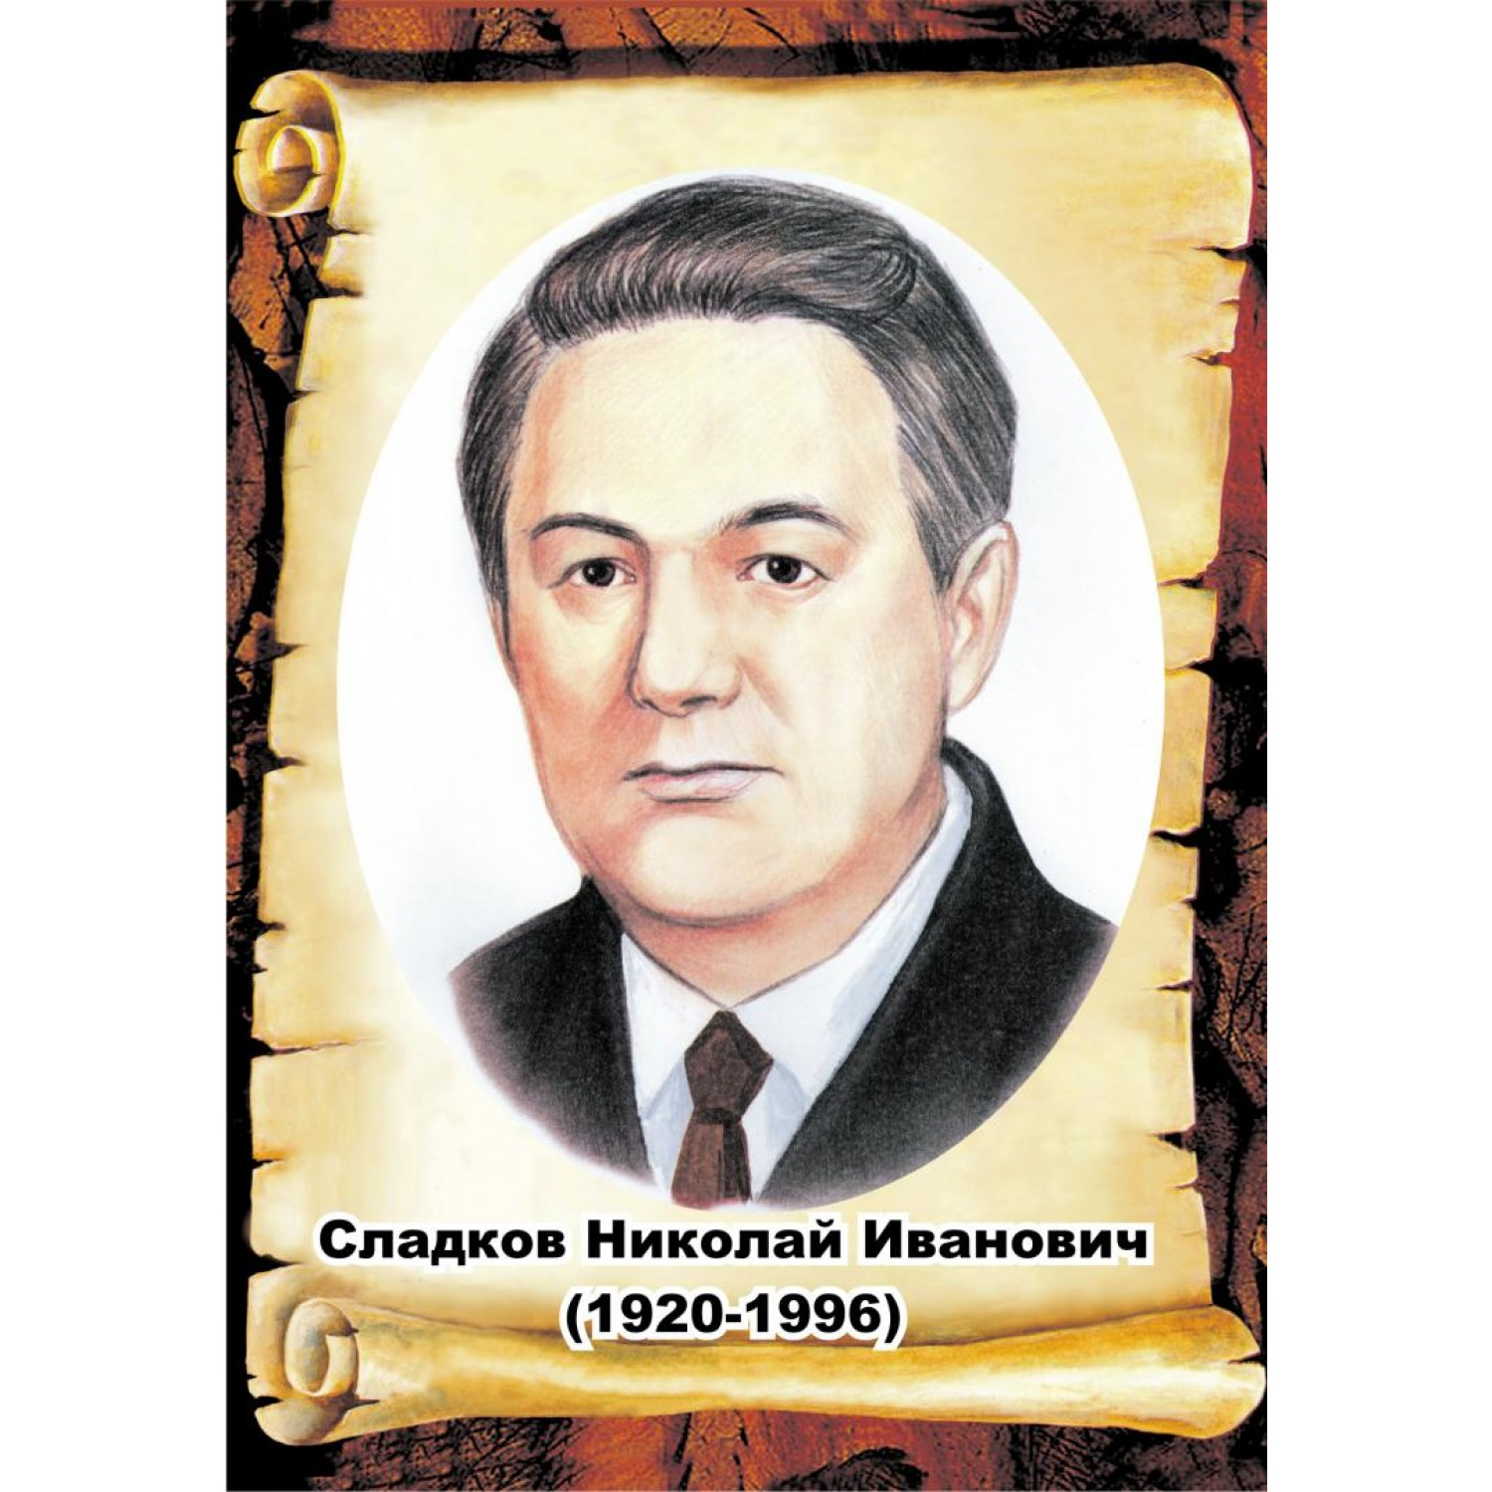
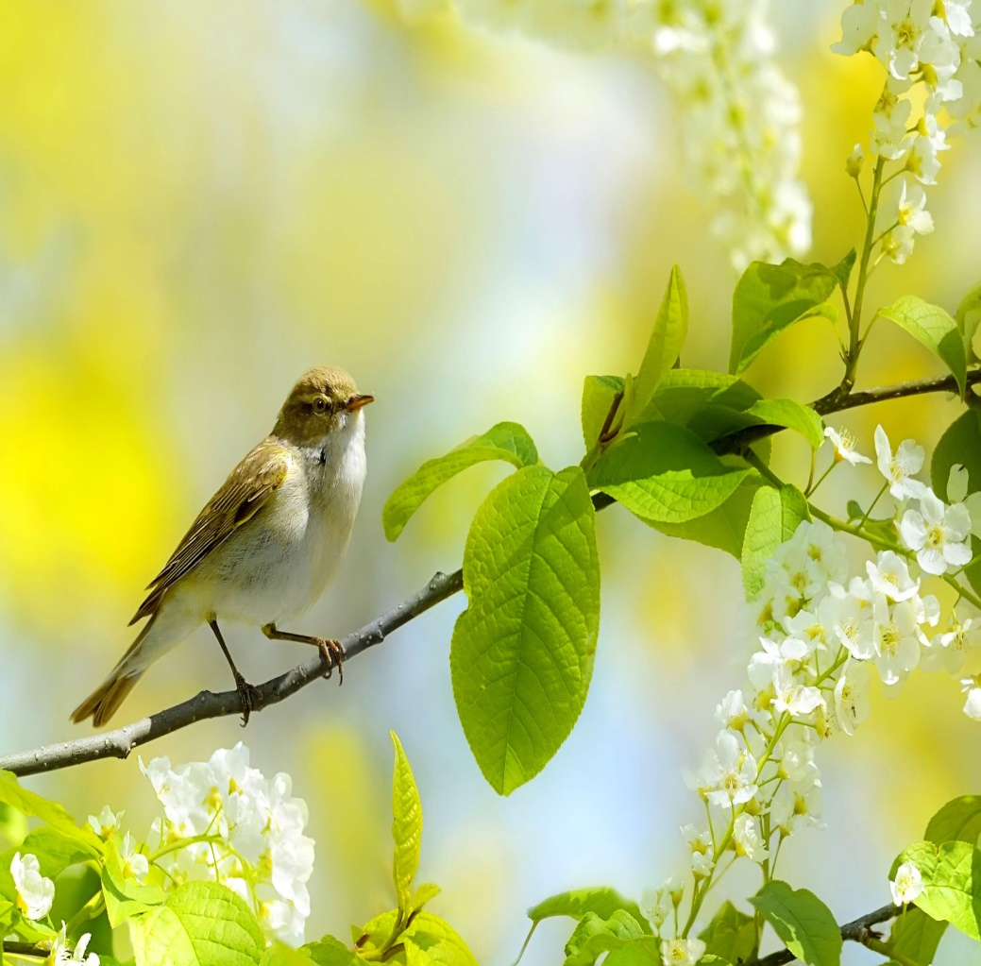
Николай Сладков

Slide 3
Словарная работа
Грянул – внезапно загремел (раздался с силой)

Slide 4
Хлынули – начали литься ( потоками)

Slide 5
Бормочут – говорят очень тихо (непонятно)

Slide 6
Бубнит – ворчит ( несмело выражает протесты)

Slide 7
Трепетные – испытывающие волнение (дрожащие)

Slide 8
Блаженно урчат – счастливо издают негромкие звуки

Slide 9
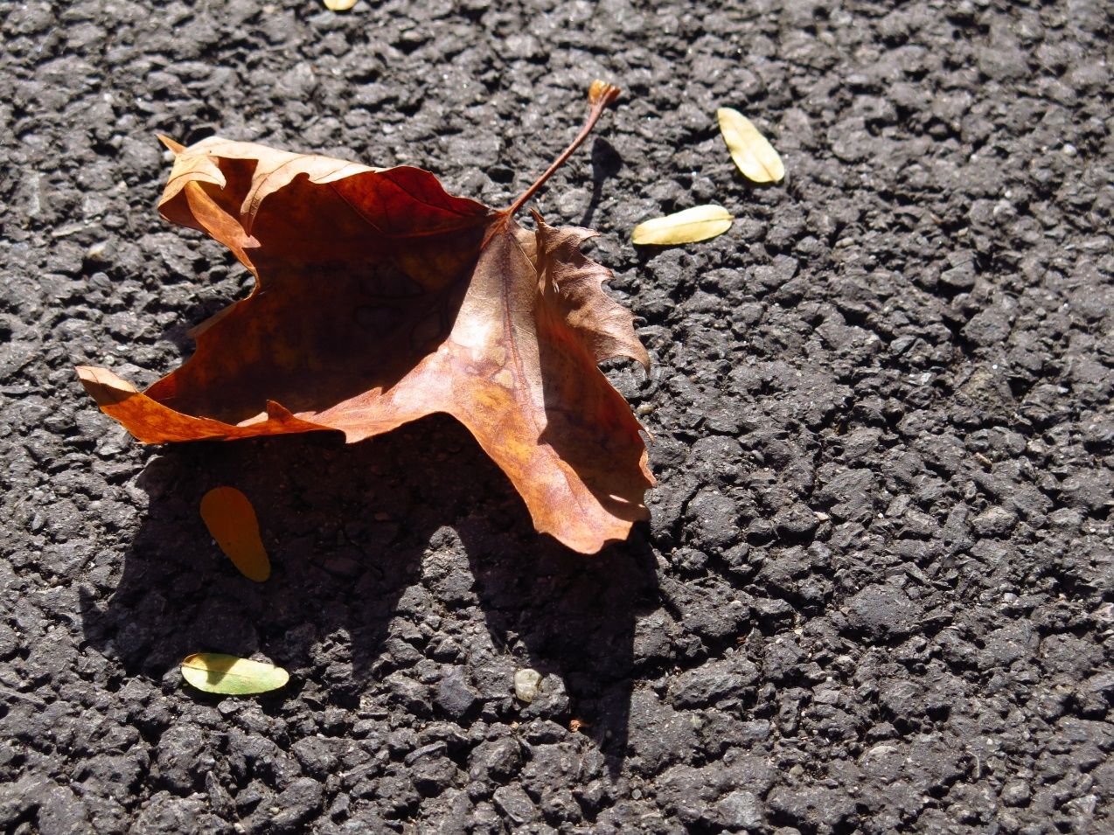
Скрюченные - изогнутые

Slide 10
Запишите ответы на вопросы:
1. В каком месяце грянул весенний гром?
2. О каких животных идёт речь в тексте?
3. О каких растениях пишет автор?
4. Как «разговаривает» ручей?
5. Найди и выпиши из текста, как после грозы « прыгают» дождевые капли?
6. Напиши, как радуются весне прошлогодние листья?

Slide 11

Домашнее задание:
Стр. 129 № 3

